Slide 1
Мастер-класс для педагогов
«Развитие логического мышления дошкольников через использование игр и упражнений
с логическими блоками Дьенеша»
Подготовила: Е. В. Нилова,
воспитатель МБДОУ «Надежда»

Slide 2
Цель:
Познакомить педагогов с технологией обучения детей решению логических задач с использованием пособия «Блоки Дьенеша».
Познакомить педагогов с вариантами применения данного дидактического материала на практике.
План проведения мастер-класса:
Знакомство с блоками Дьенеша.
Практические игры и упражнения с блоками.
Заключение.

Slide 3
Золтан Пал Дьенеш
(венг. Zoltán Pál Dienes;
1916—2014) — венгерский математик, психолог и
педагог, профессор Шербрукского
университета. Автор игрового подхода к развитию детей, идея которого заключается в освоении детьми
математики посредством
увлекательных логических игр.

Slide 4
Логические блоки Дьенеша представляют собой набор из 48 геометрических фигур:
а) четырех форм (круг, треугольник, квадрат, прямоугольник);
б) трёх цветов (красный, синий, желтый);
в) двух размеров (большой, маленький);
г) двух видов толщины (толстый, тонкий).
Каждая геометрическая фигура характеризуется четырьмя признаками:
формой, цветом, размером, толщиной.
В наборе нет ни одной одинаковой фигуры

Slide 6
Игры с логическими блоками Дьенеша позволяют:
Познакомить с формой, цветом, размером, толщиной объектов.
Развивать пространственные представления.
Развивать логическое мышление, представление о множестве, операции над множествами (сравнение, разбиение, классификация, абстрагирование, кодирование и декодирование информации).
Усвоить элементарные навыки алгоритмической культуры мышления.
Развивать умения выявлять свойства в объектах, называть их, обобщать объекты по их свойствам, объяснять сходства и
различия объектов, обосновывать свои рассуждения.
Развивать познавательные процессы, мыслительные операции.
Воспитывать самостоятельность, инициативу, настойчивость в
достижении цели.
Развивать творческие способности, воображение, фантазию, способности к моделированию и конструированию.
Развивать речь.
Успешно овладеть основами математики и информатики.

Slide 7
Игры для детей младшей группы
Покажи блок такого же цвета как этот.
Найди блок такой же формы.
Найди такой же блок по цвету и форме.
Найди не такой блок по цвету.
Найди такой же блок как этот по цвету и форме, но другого размера.
Помоги животным разделить блоки.
Работа по схемам.

Slide 8
Дети средней группы
Знакомятся с символами свойств
форма
размер
цвет
толщина

Slide 9
Дети средней группы
Знакомятся с понятием «НЕ»

Slide 10
С детьми старшего дошкольного возраста используются
более усложнённые варианты игр

Slide 11
Опыт российских педагогов показал эффективность использования логических блоков как игрового материала в работе с детьми дошкольного и начального школьного возраста для:
ознакомления детей с геометрическими фигурами и формой предметов, размером;
развития мыслительных умений: сравнивать, анализировать, классифицировать, обобщать,
абстрагировать, кодировать и декодировать информацию;
усвоения элементарных навыков алгоритмической культуры мышления;
развития познавательных процессов восприятия памяти, внимания, воображения;
развития творческих способностей.

Slide 12
Блоки Дьенеша − универсальный дидактический материал, позволяющий успешно реализовывать задачи познавательного развития детей.

Slide 13
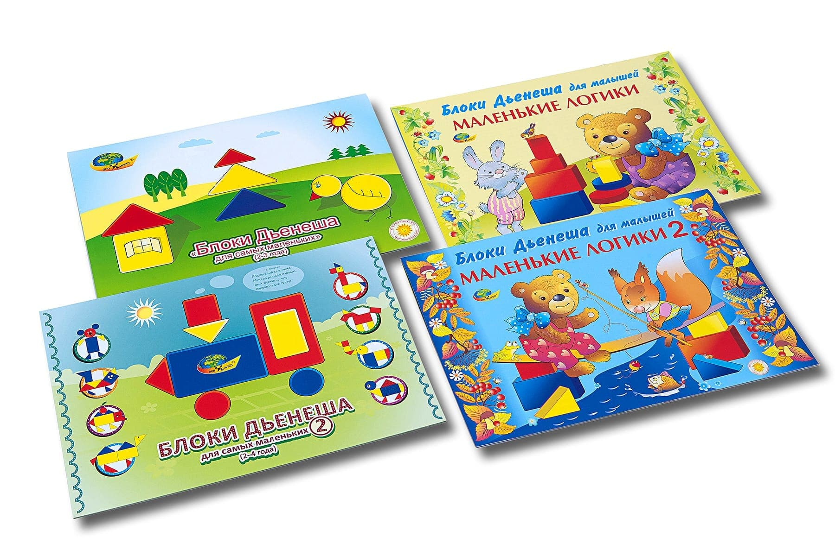
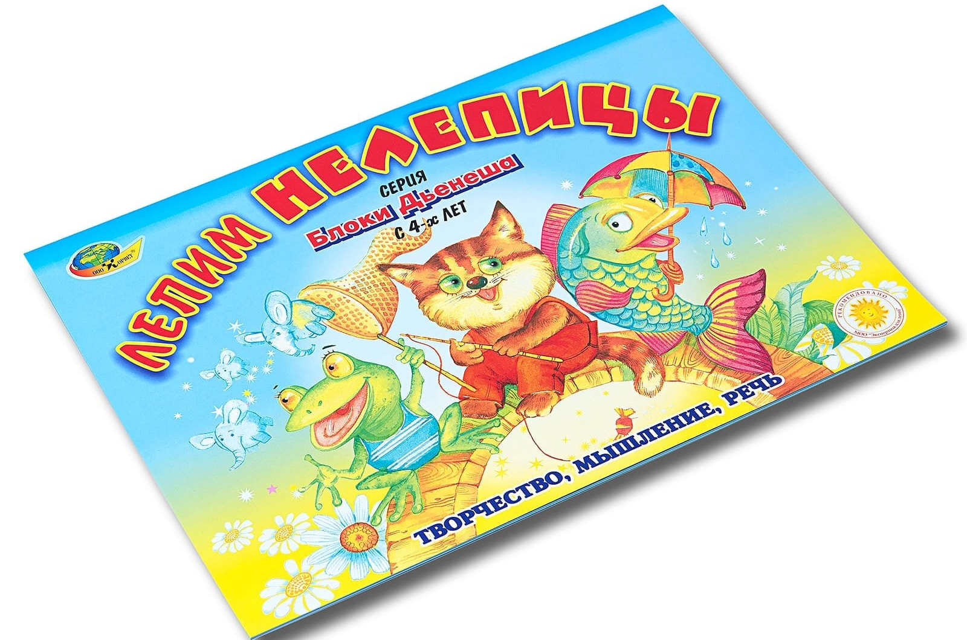
Печатный материал для организации игр с блоками Дьенеша

Slide 14
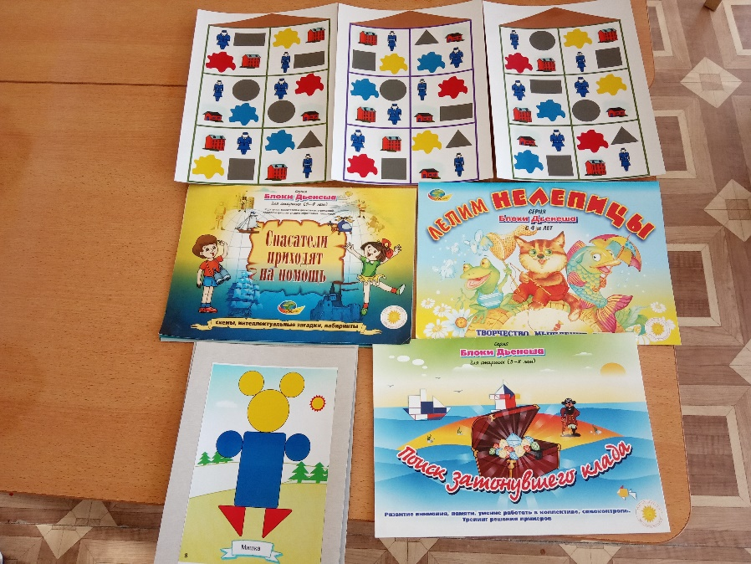
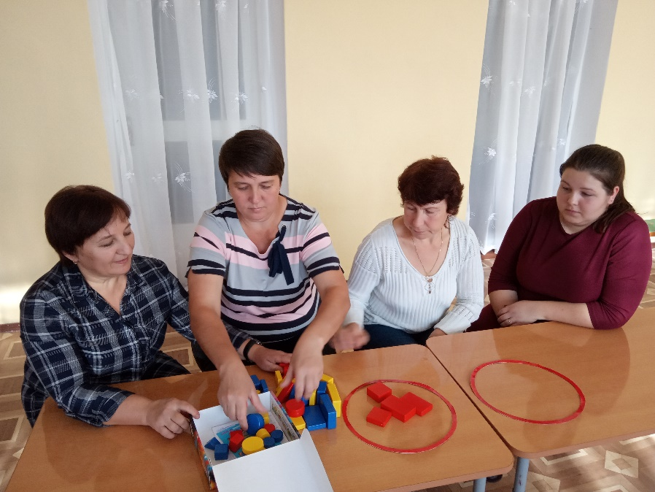
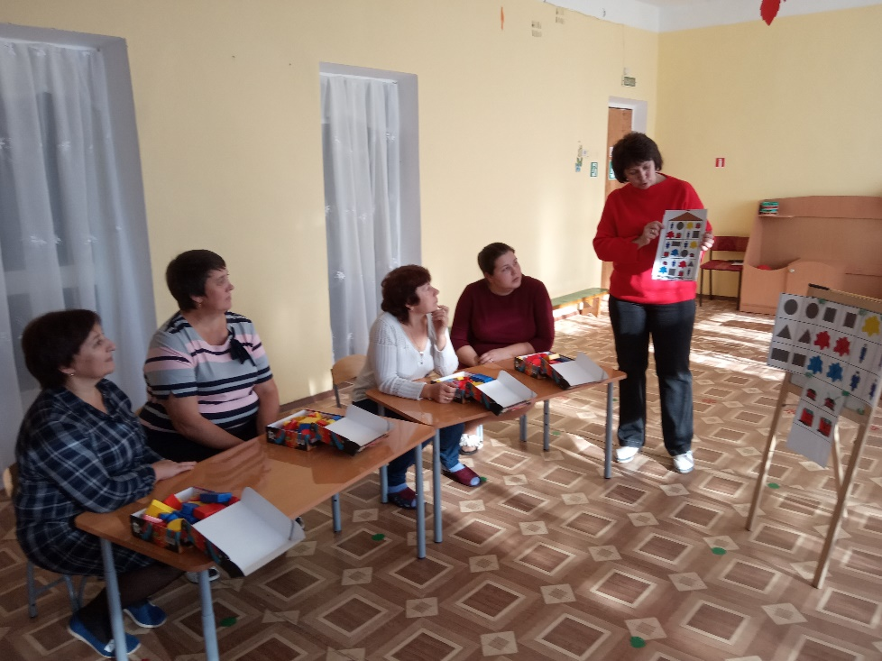
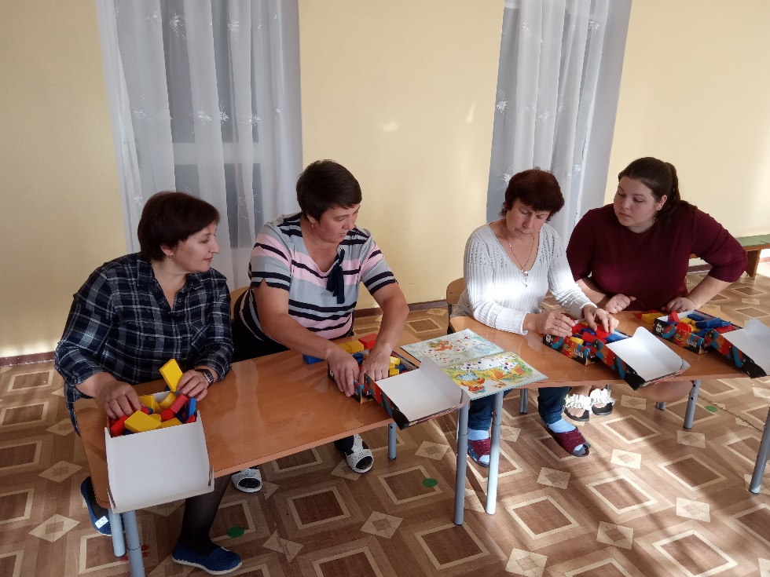

Slide 15
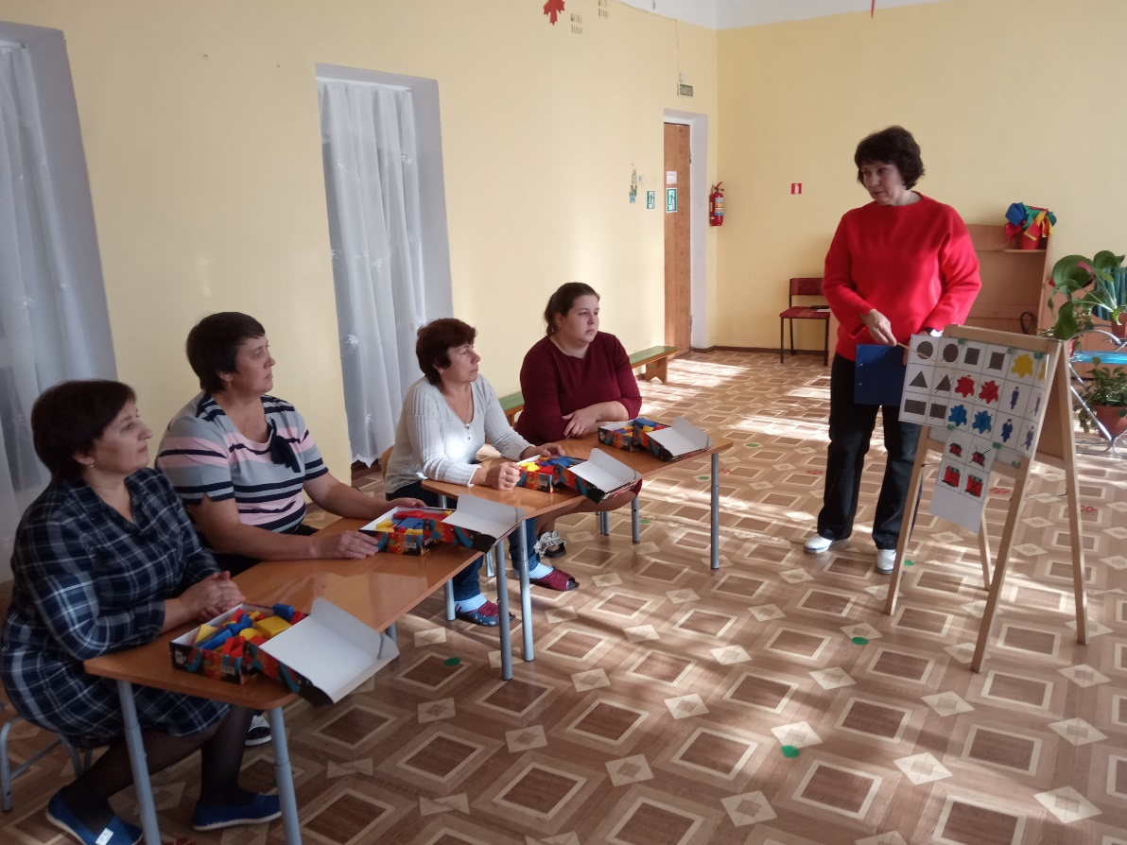
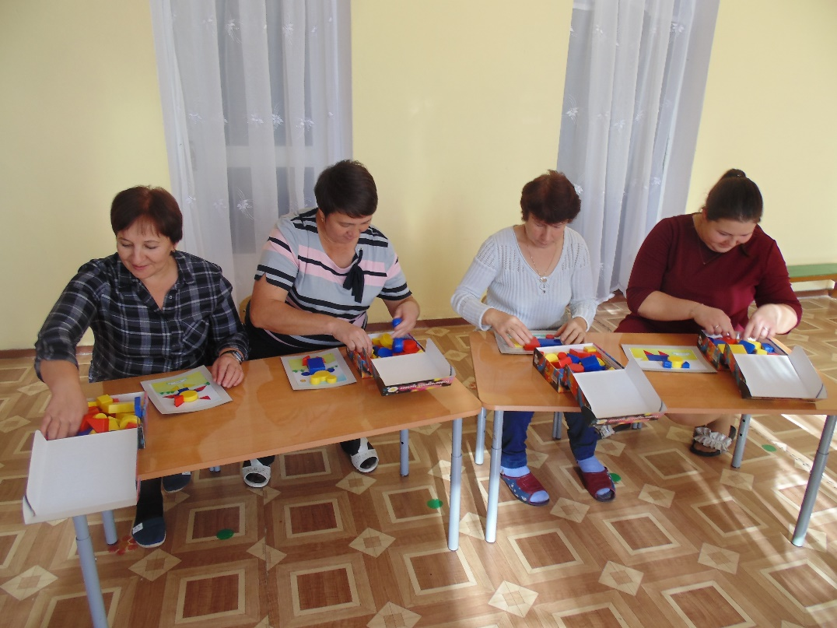

Slide 16
Спасибо за внимание!

